Slide 1
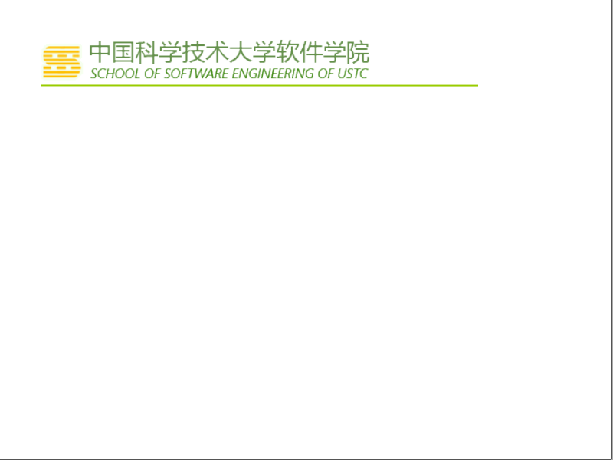
基于SD Key的图像加密系统
答辩人：李济
答辩时间：2014年10月25日

Slide 2
目录
研究背景
项目概述
需求定义
系统分析与设计
工作进度安排

Slide 3



研究背景
Android设备激活量已达9亿
95%的智能手机具有拍照功能
2014年中国智能手机用户量超过5亿

Slide 4
研究背景
目前，对于媒体的加密算法大致分为三类：一是将多媒体数据看做普通数据采用传统的加密的方法；二是对一部分多媒体数据进行选择性加密；三是采用加密和编码这两个方面的相结合的的算法，这种是属于具有加密功能的压缩算法。
本项目通过硬件保存密文密钥来对数据安全性的保证研究。

Slide 5
项目概述
实现一个基于SD key 的图像加密系统，用户可以在手机应用上：
选择手机中的图片选择加密并且删除原图片。
应用会把密钥密文放在sdkey中保存只有应用才有读取sdkey的权限。
对加密的文件进行操作、进行解密基本操作。

Slide 6
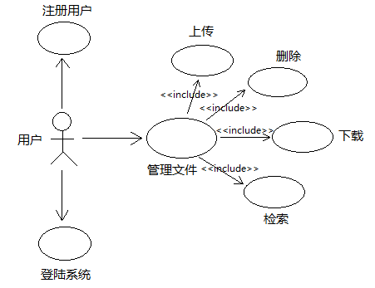
需求定义
用例图

Slide 7
需求定义
随着互联网设备的发展以及图像采集设备的普及，简单的基于文本的图像加密已经不能满足用户的需求，然而基于硬件移动端图像加密应运而生。
因此，在了解了移动端数据加密的技术实现原理基础之后，我们设计了基于硬件的加密模型，构建了系统框架，并且给予框架对各个部分进行了初步的设计。

Slide 8
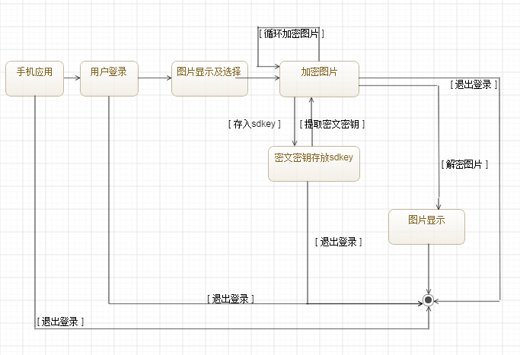
系统分析与设计
整体框架

Slide 9
系统分析与设计
（1）注册登录模块：
  用户通过客户端注册生成账户，客户端根据用户注册信息生成唯一的密钥，并使用加密模块对密钥进行加密。注册时用户的信息也是通过加密模块进行加密，并传输到sdkey中的。
（2）加密解密模块：
  客户端通过使用RSA加密技术，对要存储到sdkey上的数据进行加密。同样，使用对应的解密技术恢复从sdkey中获取的数据。
（3）文件管理：
  用户通过验证后，可管理sdkey中的个人数据，例如删除图像等。

Slide 10
关键接口
（1）文件预处理接口：从上传的文件中提取文件的相关信息和文件内容。
（2）分词接口：对从文件中提取的文本信息进行分词处理，并对无关词汇进行剔除，统计相关度较高的关键词对其进行词频统计，选出词频较高的词汇做为关键字。
（3）索引接口：对从文本中提取的不同的关键字创建索引
（4）密钥接口：对要发送的文件或要查询的关键词进行加密，或者对从服务器上下载的密文进行解密操作。

Slide 11
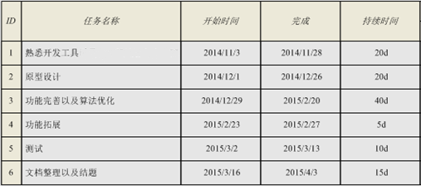
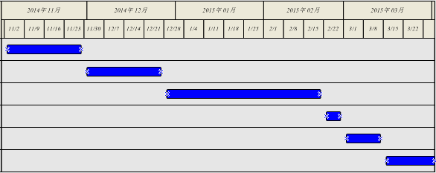
项目进度安排

Slide 12
工作进度安排
2014年10月，文献调研，查阅数据加密检索相关的资料与论文。（已完成）
2014年11月，理论学习，学习加密技术及对应的检索方法，java相关的编程知识。
2014年12月，搭建基本的框架，能实现在移动端对图片的加密进行操作。
2015年1月，将至少一种加密算法及加密检索算法加入到框架中，能实现从移动端加密图像并把密钥存放在sdkey中。
2015年2月，寒假，在家阅读文献，专研算法。
2015年3月，改进算法，优化系统。
2015年4-5月，撰写结题报告。

Slide 13
谢谢！

